Slide 1
Описание предметно- пространственной среды
группы «Морячки»
(6-7 лет)

Slide 2
При создании предметно-пространственной среды в группе руководствуюсь требованиями ФГОС ДО, основной общеобразовательной программой ДОУ, учитываю возрастные, гендерные и ндивидуальные особенности детей группы, а также региональный компонент. Подбираю материалы и оборудование таким образом, чтобы среда была содержательно-насыщенная, полифункциональная, трансформируемая, вариативная и безопасная. В совместной деятельности с детьми и самостоятельной деятельности РППС помогает в реализации основной общеобразовательной программы дошкольного образования.
Пространство группы условно поделено на 3 сектора: активный сектор, рабочий сектор, спокойный сектор. Каждый сектор пространства располагает детей к нескольким видам деятельности.
Предметно-пространственная развивающая среда организуется так, чтобы каждый ребенок имел возможность свободно заниматься любимым делом. Размещение оборудования по секторам позволяет детям объединяться в подгруппы по общим интересам.

Slide 3
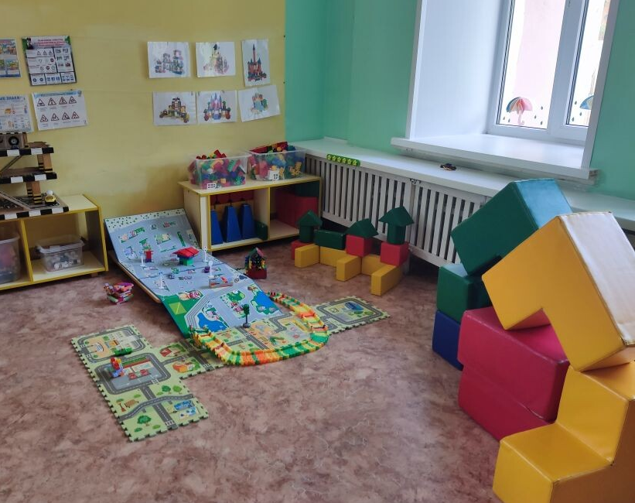
Центр строительно-конструктивных игр
сосредоточен в одном месте, занимает небольшое пространство, но достаточно мобилен.
Практичность его состоит в том, что легкие мягкие модули легко перемещаются в любое место. Содержимое строительного уголка (конструкторы разного вида, кубики, крупный и мелкий деревянный строительный материал, схемы и чертежи построек) позволяет организовать конструкторскую деятельность фронтальную, с подгруппой детей и индивидуально, развернуть строительство на полу, мобильных подиумах, либо на столе.
Дети, особенно мальчики, всегда с удовольствием занимаются постройками, обыгрывают их, комбинируют с другими видами деятельности (в сюжетно-ролевых играх, играх-драматизациях, ручном труде).
В зависимости от темы проекта центр пополняется разнообразными мелкими игрушками, схемами.

Slide 4
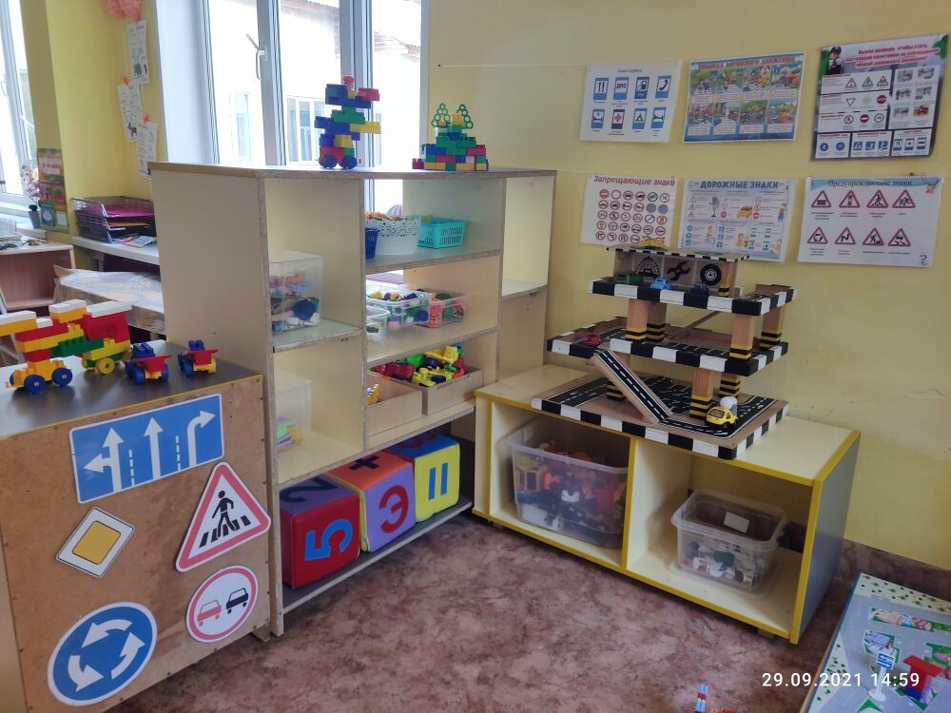
Центр безопасности
формирует у воспитанников навыки безопасного поведения на дорогах города.
В нем есть все необходимое для усвоения детьми правил дорожного движения: макет нашего района с проезжей частью, макет светофора, жезлы, дорожные знаки, машинки, дидактические игры, разные виды конструкторов, наглядно-дидактический материал.

Slide 5
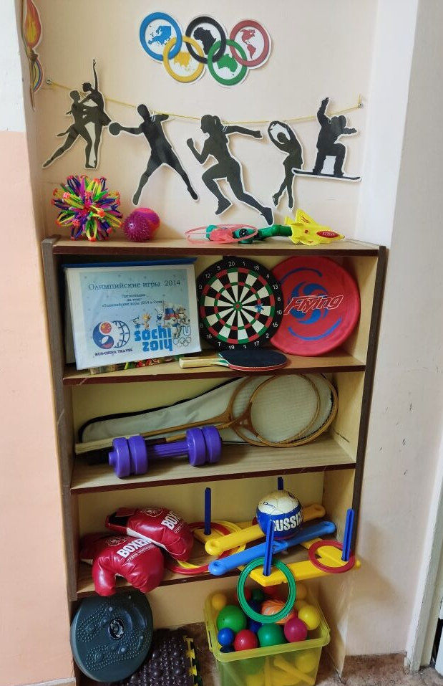
Центр двигательной активности и здоровья.
Включает оборудование, атрибуты для организации подвижных игр, индивидуальной работы, направленной на развитие физических качеств детей: ловкости, меткости, глазомера, быстроты реакции, силовых качеств.
Реализация проекта «Мы будущие олимпийцы!» позволила совместно с родителями обустроить центр, пополнить его альбомом «Зимние Олимпийские виды спорта».
Данный центр помогает воспитанникам реализовать потребность в двигательной активности, оказывать благоприятное влияние на состояние здоровья и их физическое развитие.

Slide 6
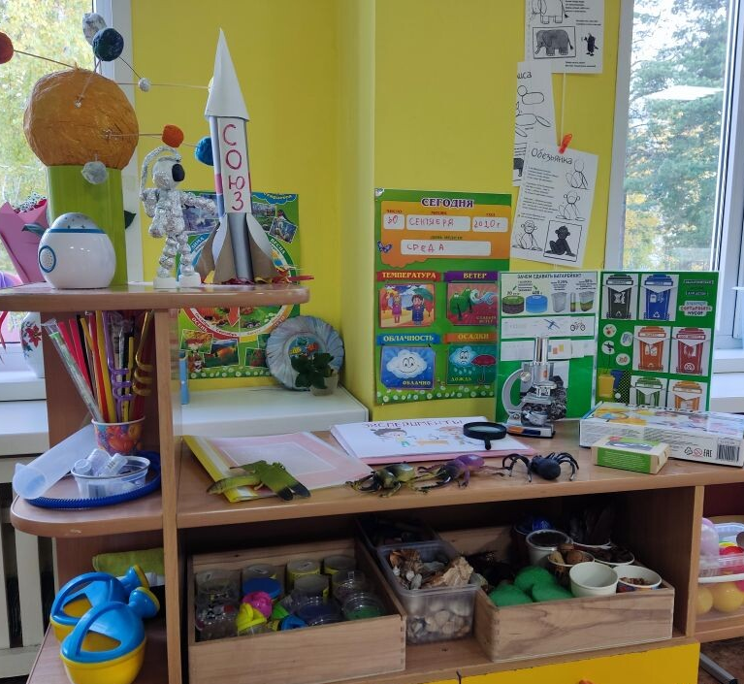
Центр опытно-экспериментальной деятельности
Пользуется большой популярностью у моих воспитанников, представляющий собой мебельный модуль со специально оборудованными стеллажами. В нём созданы условия для непосредственно- образовательной деятельности педагога с детьми и самостоятельной деятельности детей по интересам.
На полочках для детского исследования размещены предметы для опытно-поисковой работы, составления коллекций, алгоритмы и картотека опытов.

Slide 7
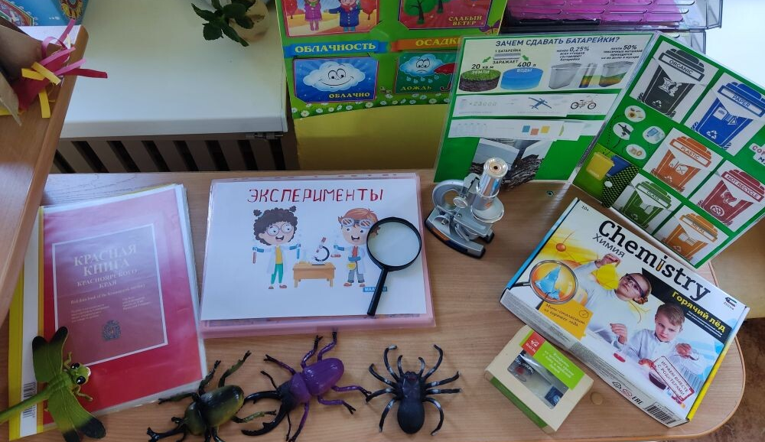
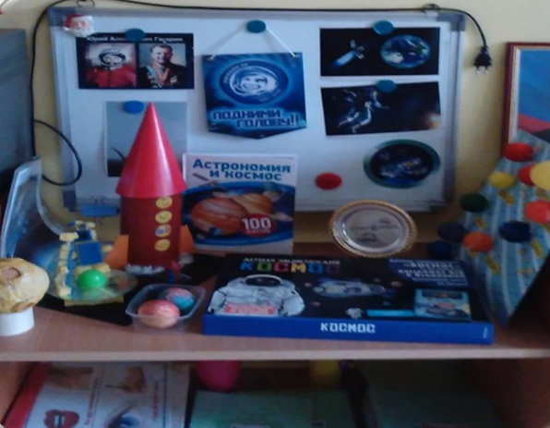
Познавательный центр
Представлен материалами, стимулирующими развитие социальных интересов и познавательной деятельности (детские энциклопедии, проспекты, журналы, развивающие игры, технические устройства и игрушки, модели).
Регулярно осуществляется сменяемость материала в зависимости от календарно-тематического планирования и различных образовательных ситуаций, традиционных праздников, интересов детей.

Slide 8
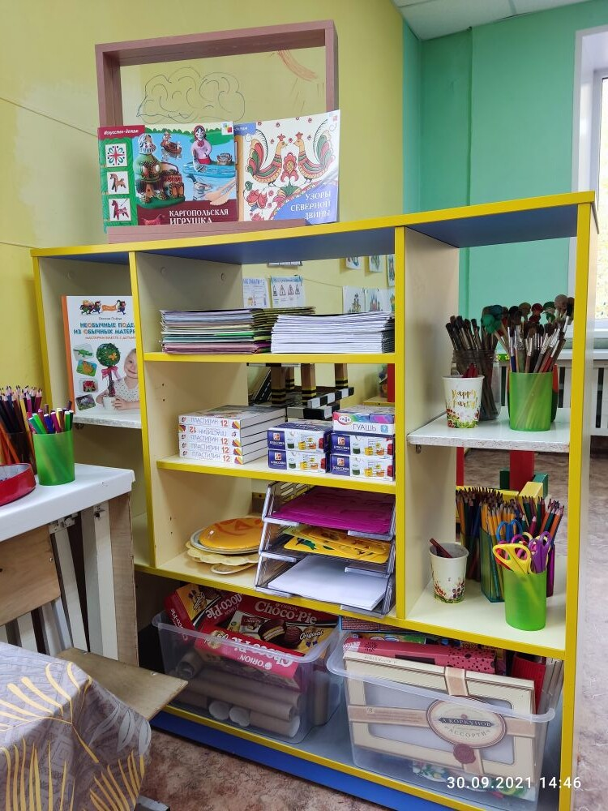
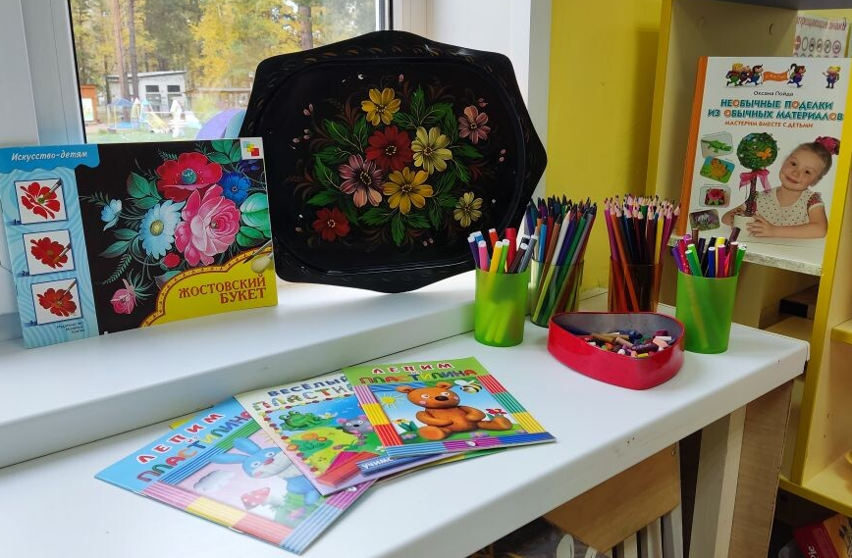
Центр ручного труда и творчества
способствует развитию творческого потенциала детей, помогает приобщать к изобразительному искусству, здесь подобраны репродукции художников, оформлены альбомы: «Учись рисовать», «Хохлома», «Гжель», «Дымковская игрушка», располагаются схемы для самостоятельной продуктивной деятельности.
В достаточном количестве и свободном доступе имеется неоформленный материал для художественно-творческой деятельности воспитанников.

Slide 9
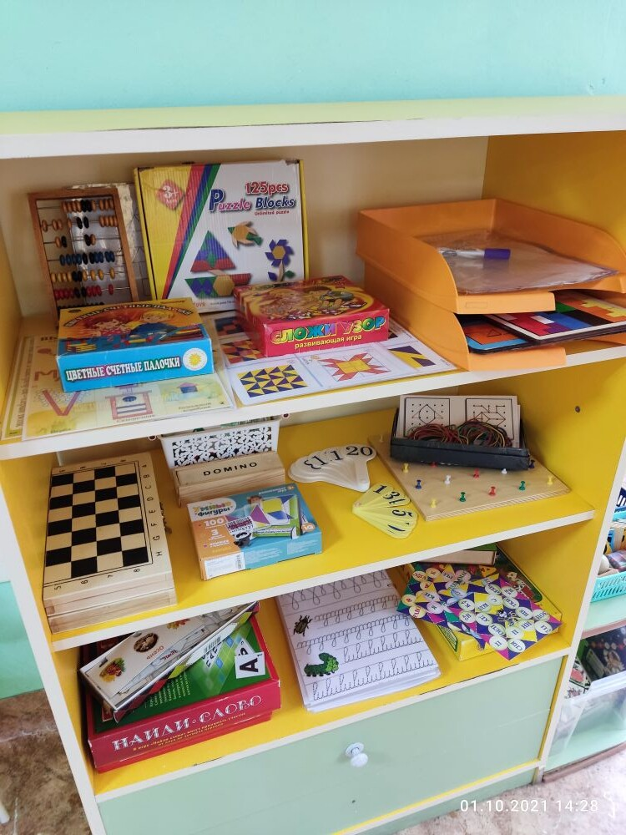
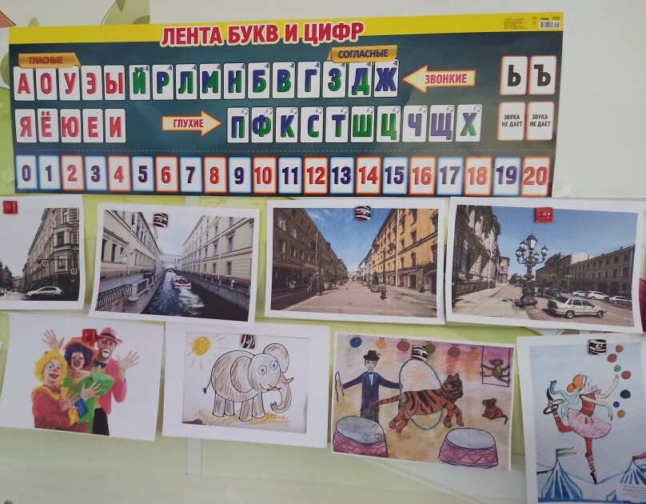
Центр настольно-печатных игр
оснащён настольными дидактическими играми, направленными на развитие восприятия, памяти, внимания, мышления, формирование элементарных математических представлений. В центре есть, подобранные в соответствии с возрастом воспитанников, картотеки математических пословиц, загадок, стихов, сказок, скороговорок.

Slide 10
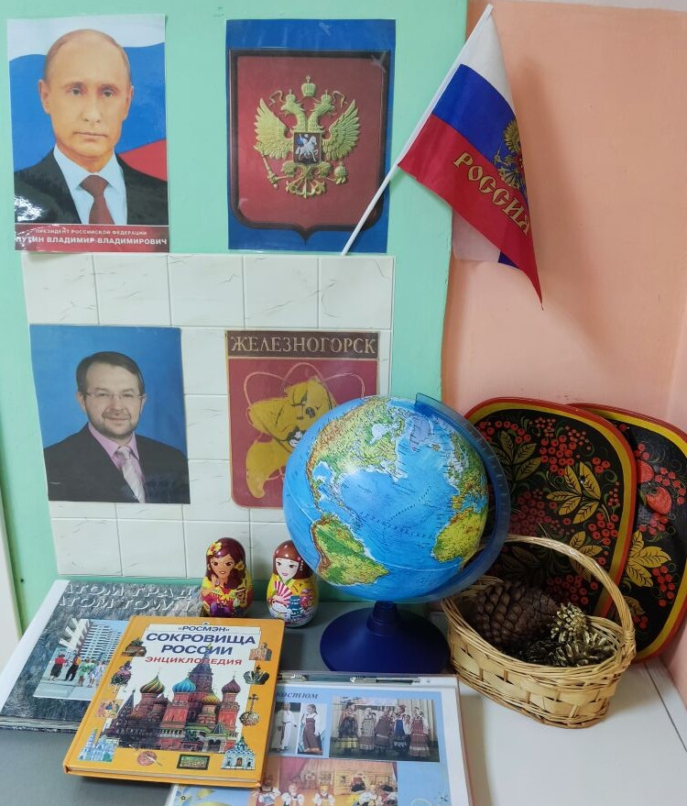
Центр краеведения
помогает познакомиться с традициями, культурой и бытом жителей Красноярского края, особенностями родного города Железногорска, его достопримечательностями, запомнить государственные символы своей страны, города и края. Работа в этом направлении привлекла внимание родителей. Они помогли сделать подборку видеороликов для детей об истории города, его архитектуре, природе, людях прославивших родной город.
Также в свободном доступе представлена для детей художественная литература «Сокровища России», книга о родном городе «Атом град», альбом «Национальный костюм».

Slide 11
Уголок уединения и библиотеки
В шумном пространстве группы обязательно быть место для тишины, спокойствия и уединения.
Оснащение книжного уголка способствует приобщению воспитанников к детской художественной культуре, развитию речевого творчества. Атмосфера располагает к чтению книг, рассматриванию иллюстраций. Содержание центра детской библиотеки соответствует возрастным особенностям детей группы, в нем находятся журналы, книги с художественными произведениями зарубежных и российских детских писателей.
Уголок уединения и отдыха даёт возможность ребенку уединиться с любимой книжкой или энциклопедией, или просто побеседовать с другом.

Slide 12
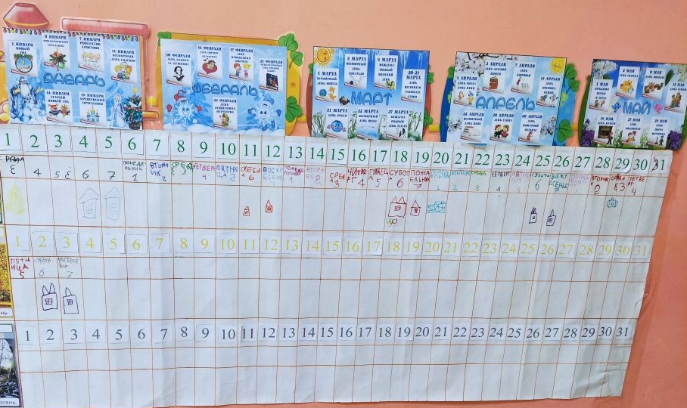
«Линейный календарь» -
инновационная технология группы, которая имеет большой интерес у детей и способствует формированию у детей представления о времени.
В нижней строке дети зарисовывают символом важные события в жизни конкретного ребёнка, группы, всего детского сада (дни рождения, праздники, экскурсии, проекты и т.д.)
Дети самостоятельно отслеживают последовательность дней недели, месяцев, сменяемость времен года.

Slide 13
Развивающая предметно - пространственная среда моей группы обеспечивает возможность общения и совместную деятельность всех субъектов образовательных отношений.
Помогает каждому воспитаннику проявлять самостоятельность, развивать инициативность, познавательный интерес, творческие способности. Помогает создать комфортную обстановку для полноценного развития личности каждого ребёнка.
СПАСИБО ЗА ВНИМАНИЕ!

